Slide 1
LST TK 47 Informacija ir dokumentavimas
Metinis posėdis
2017-01-20

Slide 2
LST TK 47 Informacija ir dokumentavimas
Metinis posėdis
2017-01-20
Dr. Nijolė Bliūdžiuvienė

Slide 3
LST TK 47 Informacija ir dokumentavimas
Įkurtas 1998 m. gruodį.
Dalyvauja 15 narių:
Lietuvos medicinos biblioteka
Lietuvos mokslų akademijos Vrublevskių biblioteka
Lietuvos nacionalinė Martyno Mažvydo biblioteka
Lietuvos technikos biblioteka
Vilniaus universiteto biblioteka
Lietuvos centrinis valstybės archyvas
Lietuvos valstybės naujasis archyvas
Vytauto Didžiojo karo muziejus
Lietuvos dailės muziejus
Lietuvos vyriausiojo archyvaro tarnyba
Vilniaus universiteto Komunikacijos fakultetas Muzeologijos katedra
Vilniaus universiteto Komunikacijų fakultetas Bibliotekininkystės ir informacijos mokslų institutas
Lietuvos Respublikos kultūros ministerija
LRS kanceliarija
Informacinės visuomenės plėtros komitetas prie LR susisiekimo ministerijos
20 ekspertų.

Slide 4
LST TK 47 Informacija ir dokumentavimas
Europos ir tarptautinių standartizacijos organizacijų atitiktiniai technikos komitetai
Metiniai ISO/TC 46 posėdžiai
CEN/SS F17 Administraciniai dokumentai
ISO/TC 46 Informacija ir dokumentavimas
ISO/TC 46/SC 4
ISO/TC 46/SC 8
ISO/TC 46/SC 9
ISO/TC 46/SC 11
2016 m. Velingtonas, Naujoji Zelandija;
2017 m. Pietų Afrika

Slide 5
LST TK 47 ir Lietuvos standartizacijos departamento komunikacija
Lietuvos standartizacijos departamentui nuo 2016 m. vadovauja Rimantas Sanajevas.
2016 m. balandžio 14 d. R. Laužiko ir N. Bliūdžiuvienės pranešimai seminare „Standartų taikymas kultūros paveldo išsaugojimo ir atminties institucijose“.
2016 m. birželį buvo svarstomas LST technikos komitetų nuostatų projektas.
2016 m. lapkričio 28 d. vyko LST TK pirmininkų ir LST direktoriaus pasitarimas.
2016 m. liepos 1 d. atnaujinta standartų pardavimo tvarka:
pradėjo veikti nauja LST elektroninė parduotuvė;
registruoti klientai gali užsisakyti standarto skaitymo paslaugą už 1 eurą. Skaitymo trukmė – 24 val.;
registruoti klientai elektroninėje standartų parduotuvėje pagal savo pasirinktus kriterijus gali gauti naujienlaiškius apie Lietuvos standartus.
2016 m. spalio 14 d. prof. dr. Rimvydas Laužikas apdovanotas Garbės ženklu
„Už nuopelnus nacionalinei standartizacijai“.
Tai jau antras LST TK 47 ekspertų aukščiausias apdovanojimas.

Slide 6
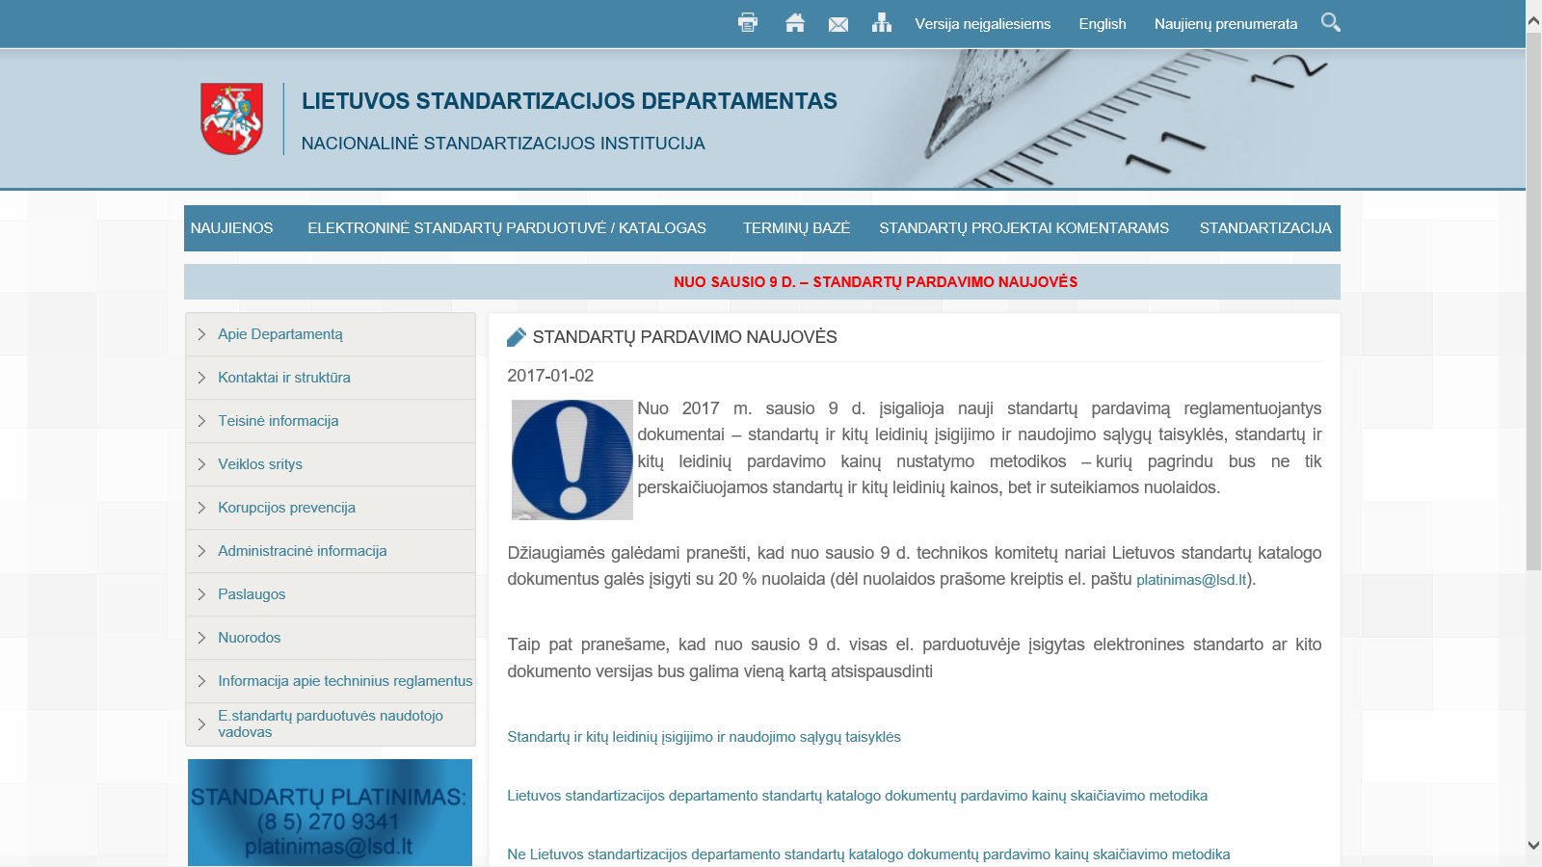

Slide 7
2016 m. LST TK 47 perimti standartai
LST ISO 10160:2016 Informacija ir dokumentavimas. Atvirųjų sistemų sujungimas. Tarpbibliotekinio skolinimo taikomųjų programų lygmens paslaugų apibrėžtis (tapatus ISO 10160:2015)
LST ISO 11799:2016 Informacija ir dokumentavimas. Archyvų ir bibliotekų dokumentų saugojimo reikalavimai (tapatus ISO 11799:2015)
LST ISO 15489-1:2016 Informacija ir dokumentai. Dokumentų valdymas. 1 dalis. Sąvokos ir principai (tapatus ISO 15489-1:2016)
LST ISO 16439:2016 Informacija ir dokumentavimas. Bibliotekų poveikio vertinimo metodai ir procedūros (tapatus ISO 16439:2014)
LST ISO 30300:2016 Informacija ir dokumentavimas. Dokumentų valdymo sistemos. Pagrindai ir aiškinamasis žodynas (tapatus ISO 30300:2011)
LST ISO 30301:2016 Informacija ir dokumentavimas. Dokumentų valdymo sistemos. Reikalavimai (tapatus ISO 30301:2011)
LST ISO 30302:2016 Informacija ir dokumentavimas. Dokumentų valdymo sistemos. Įdiegimo gairės (tapatus ISO 30302:2015)
LST ISO 7098:2016 Informacija ir dokumentavimas. Kinų kalbos lotynizacija (tapatus ISO 7098:2015)

Slide 8
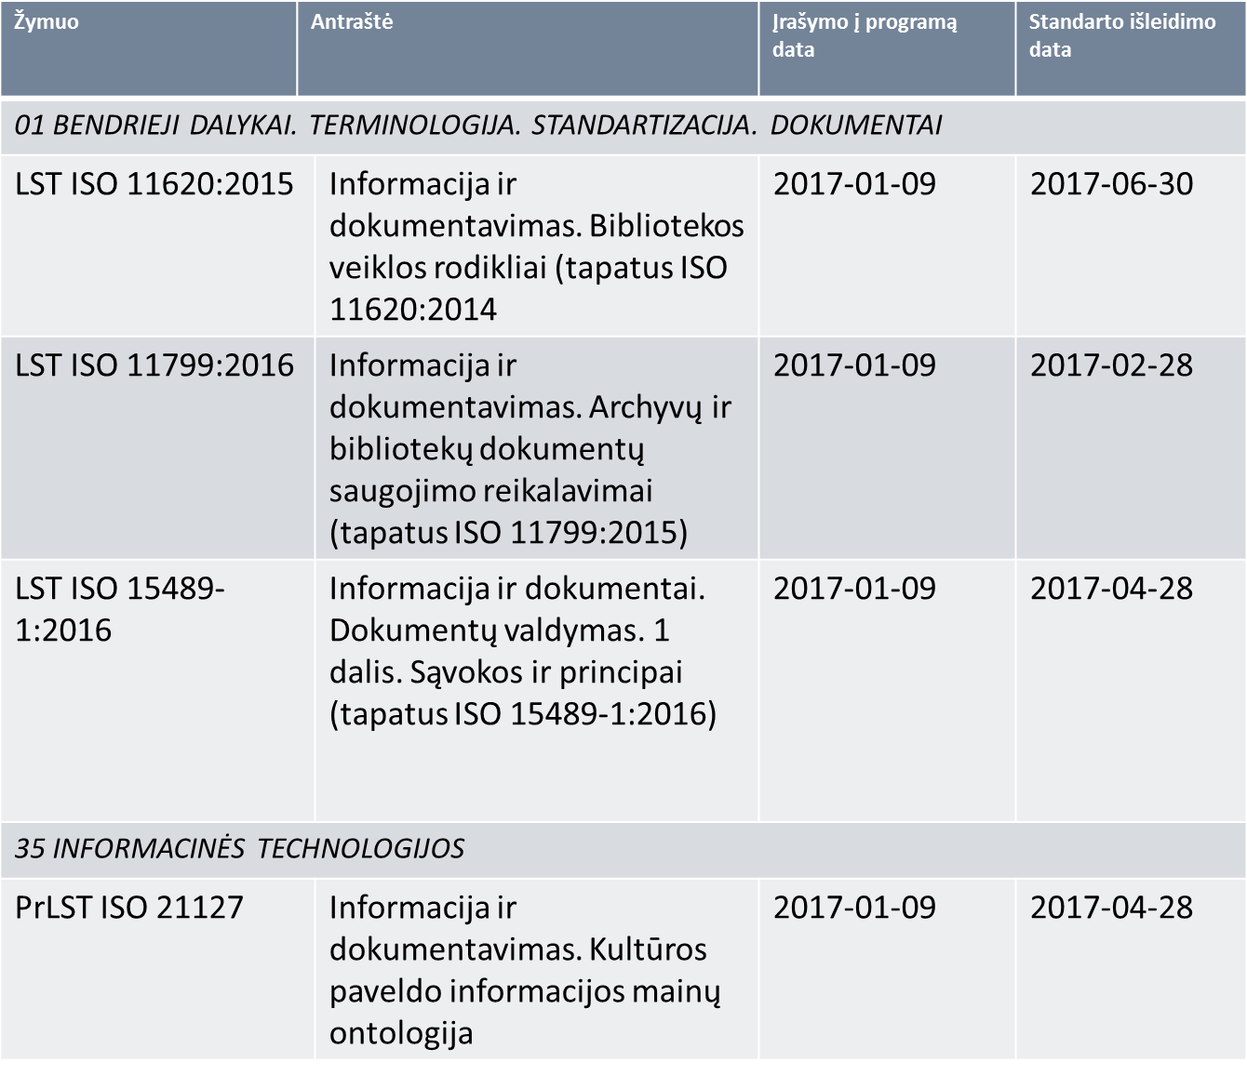
LST TK 47 programa 2017 m.

Slide 9
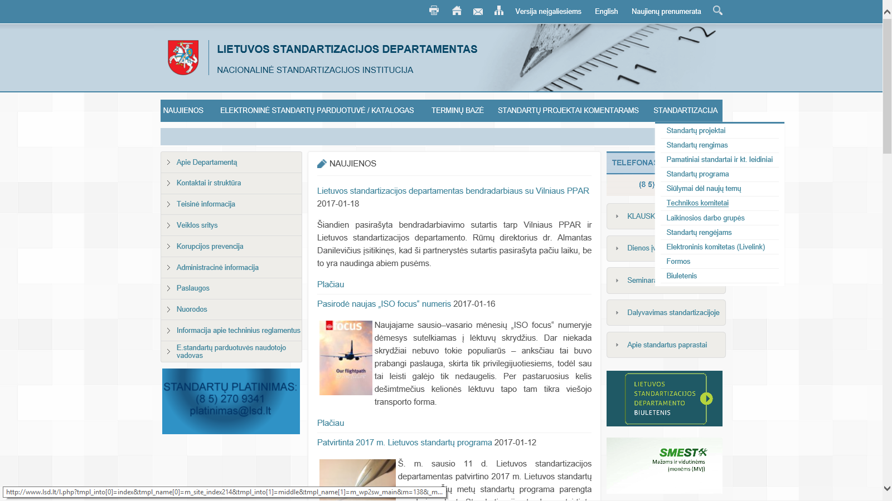

Slide 10
LST TK 47 Informacija ir dokumentavimas
Dėkoju už bendrą standartizacijos darbą
2017-01-20
Dr. Nijolė Bliūdžiuvienė
LST TK Informacija ir dokumentavimas pirmininkė
nijole.bliudziuviene@lnb.lt

